Slide 1

1.1.1.5. pasākuma “Latvijas pilnvērtīga dalība Apvārsnis Eiropa programmā, tajā skaitā nodrošinot kompleksu atbalsta instrumentu klāstu un sasaisti ar RIS3 specializācijas jomu attīstīšanu” 2.kārtas un
1.1.1.8. pasākuma “Doktorantūras granti”
Projekta iesnieguma sagatavošana un ieskats vērtēšanas kārtībā
2024.gada 18.septembris
Nemateriālo investīciju projektu atlases nodaļa
Tatjana Tokareva
vecākā eksperte
27044919; tatjana.tokareva@cfla.gov.lv
Viktorija Boboviča
vadošā eksperte
20373447; viktorija.bobovica@cfla.gov.lv

Slide 2
Saturs
Reģistrēšanās KPVIS
Dokumenti un saites projekta iesnieguma (PI) sagatavošanai
PI saturs:
  PI sagatavošana KPVIS
  kam pievērst uzmanību
  papildus pievienojamie dokumenti
Laika grafiks, ieskats vērtēšanas kārtībā

Slide 3
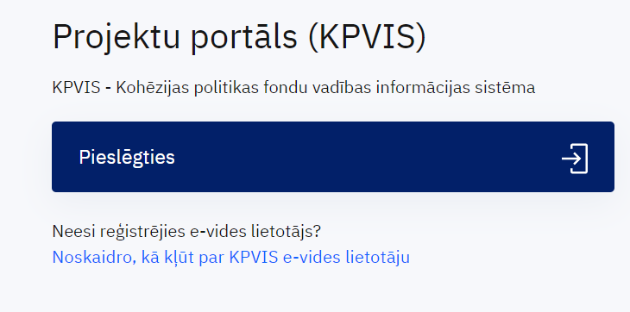
Reģistrēšanās KPVIS
KPVIS portals: https://projekti.cfla.gov.lv/
Kā kļūt par KPVIS lietotāju:
https://www.cfla.gov.lv/lv/par-e-vidi
KPVIS darbība tiek nodrošināta šādās interneta pārlūkprogrammu versijās:
Microsoft Edge
Mozilla Firefox
Google Chrome
Ja nepieciešama tehniska palīdzība, zvaniet 20003306 vai sūtiet e-pastu vis@cfla.gov.lv
Autorizācija KPVIS pieejama tikai ar Vienotās pieteikšanās moduļa (VPM) paaugstinātas drošības autentifikācijas rīkiem:
  No Latvijas IP adresēm KPVIS pieejams visu laiku
  KPVIS darbība tiek nodrošināta Eiropā un ASV un sekojošām Eiropas valstīm:
    Islande, Polija, Austrija, Itālija, Portugāle, Beļģija, Īrija, Rumānija, Bulgārija, Kipra, Slovākija, Čehija, Lietuva, Somija, Dānija, Lihtenšteina, Spānija, Francija, Luksemburga, Ungārija, Grieķija, Malta, Vācija, Horvātija, Nīderlande, Zviedrija, Igaunija, Norvēģija
  No šīm ārvalstīm KPVIS ir pieejams darba dienās no plkst. 8:00 līdz 20:00. KPVIS nav pieejams – sestdien, svētdien un ārpus darba laika.
  Valstīm, kuras nav šajā sarakstā, pieeja KPVIS sistēmai netiek nodrošināta.
Notes:
Pārējo pārlūkprogrammu lietošana netiek ierobežota, bet var nenodrošināt pilnu sistēmas funkcionalitāti.

Slide 4

Dokumenti un saites PI sagatavošanai
Atlases nolikums
1115 2k
1118
PI
aizpildīšanas metodika
1115 2k
1118
Vērtēšanas kritēriju piemērošanas metodika
1115 2k
1118
Ministru kabineta (MK) noteikumi
1115 2k
1118
Attiecināmo izmaksu un vienkāršoto izmaksu metodikas un vadlīnijas
HP VINPI

Slide 5
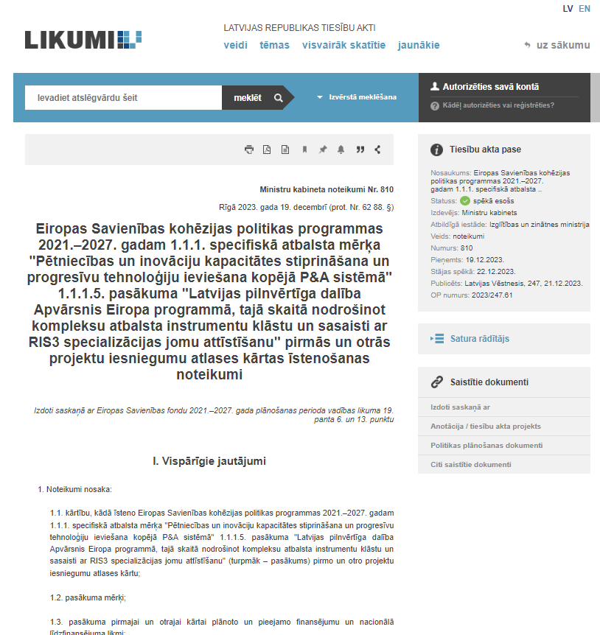
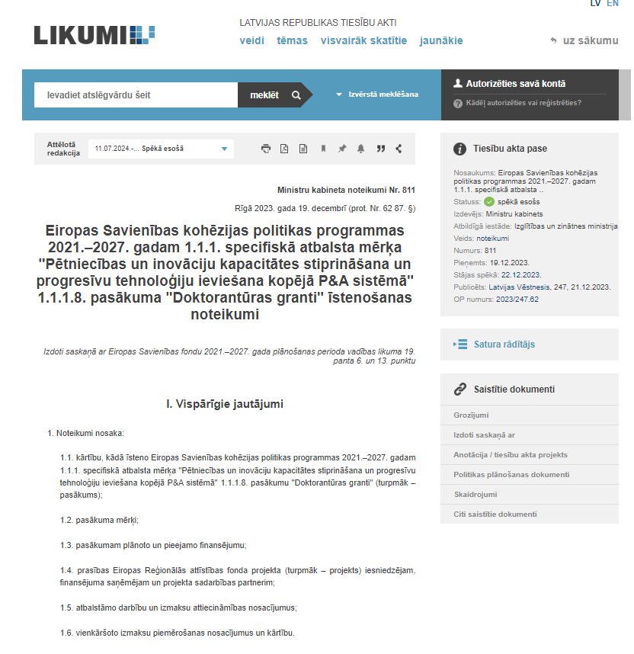
Ministru kabineta noteikumi
https://likumi.lv/ta/id/348535-eiropas-savienibas-kohezijas-politikas-programmas-2021-2027-gadam1-1-1-specifiska-atbalsta-merka-petniecibas-un-inovaciju
https://likumi.lv/ta/id/348534-eiropas-savienibas-kohezijas-politikas-programmas-2021-2027-gadam-1-1-1-specifiska-atbalsta-merka-petniecibas-un-inovaciju

Slide 6
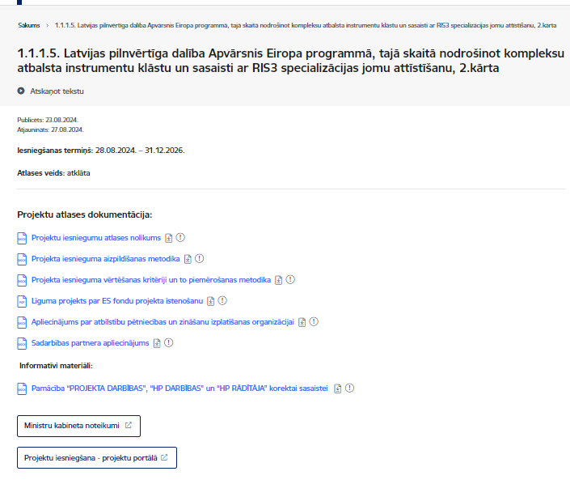
CFLA tīmekļvietne
Projektu iesniegumu atlases nolikums un cita dokumentācija: https://www.cfla.gov.lv/lv/1-1-1-5-k-2
https://www.cfla.gov.lv/lv/1-1-1-8
Atlases nolikums, t.sk.:
Projektu iesniegumu vērtēšanas kritēriji
Projekta iesnieguma aizpildīšanas metodika
Līgums par projekta īstenošanu (projekts)
Citi atlases nolikuma obligāti aizpildāmi pielikumi
+ pamācības
+ saite uz KPVIS
+ saite uz MK noteikumiem
+ kontaktinformācija konsultācijām

Slide 7
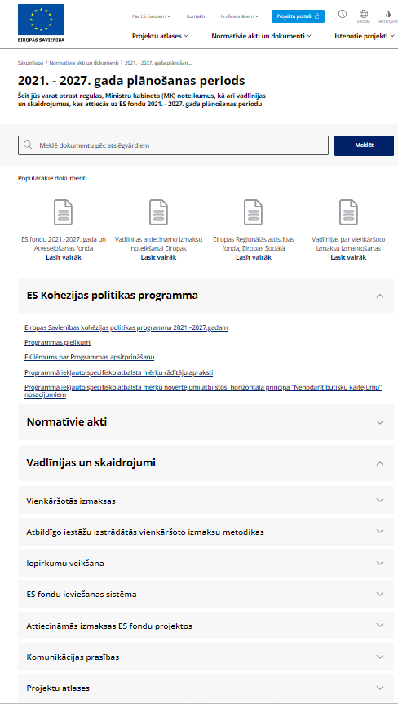
Izmaksu metodikas un vadlīnijas
Attiecināmo izmaksu un vienkāršoto izmaksu metodikas un vadlīnijas, t.sk.:
Vadlīnijas attiecināmo izmaksu noteikšanai Eiropas Savienības kohēzijas politikas programmas 2021.-2027.gada plānošanas periodā
Vienas vienības izmaksu standarta likmes aprēķina un piemērošanas metodika 1 km izmaksām darbības programmas “Izaugsme un nodarbinātība” un Eiropas Savienības kohēzijas politikas programmas 2021.–2027.gadam īstenošanai
Vienas vienības izmaksu standarta likmes aprēķina un piemērošanas metodika iekšzemes komandējumu izmaksām darbības programmas “Izaugsme un nodarbinātība” un Eiropas Savienības kohēzijas politikas programmas 2021.–2027.gadam īstenošanai
ES fondu 2021.-2027. gada un Atveseļošanas fonda komunikācijas un dizaina vadlīnijas

Slide 8
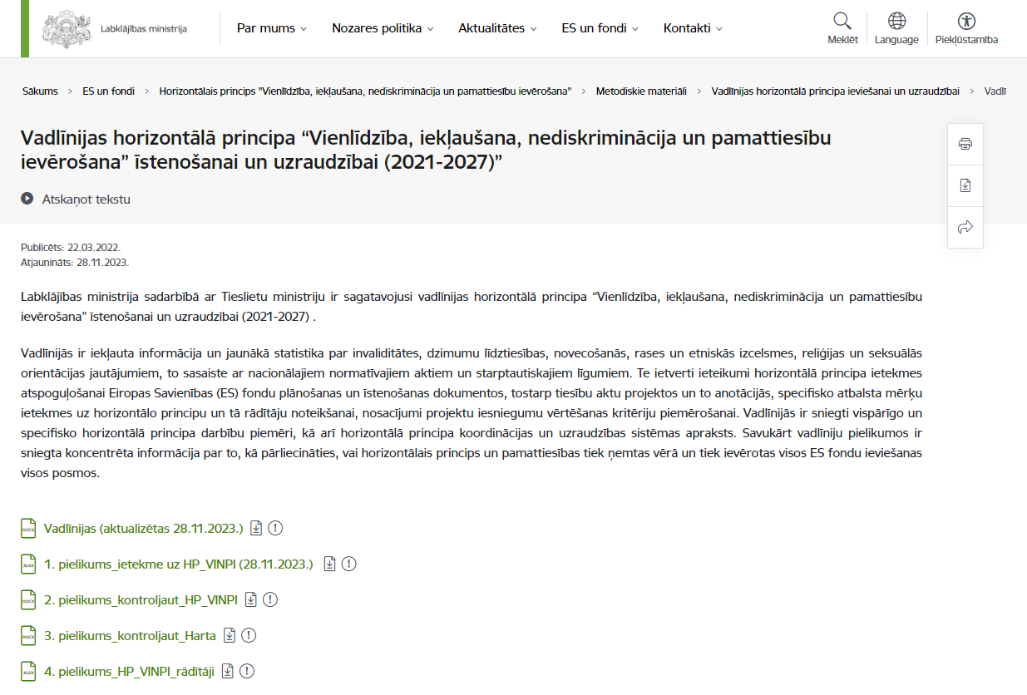
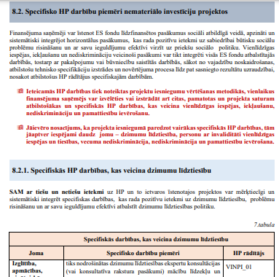
HP VINPI vadlīnijas
Vadlīnijas horizontālā principa “Vienlīdzība, iekļaušana, nediskriminācija un pamattiesību ievērošana” īstenošanai un uzraudzībai (2021-2027)”
(HP VINPI)

Slide 9
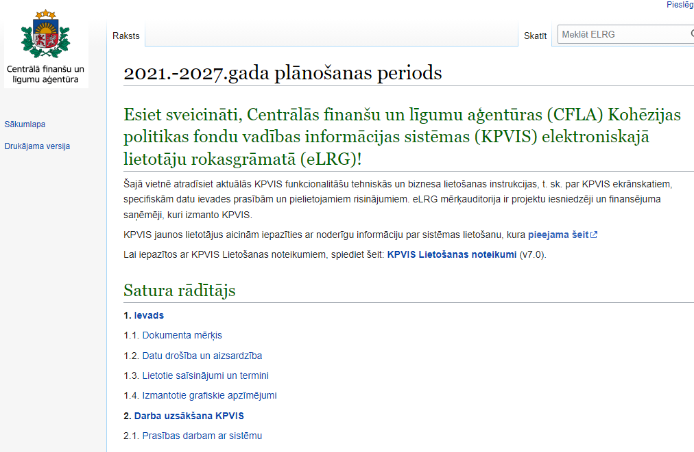
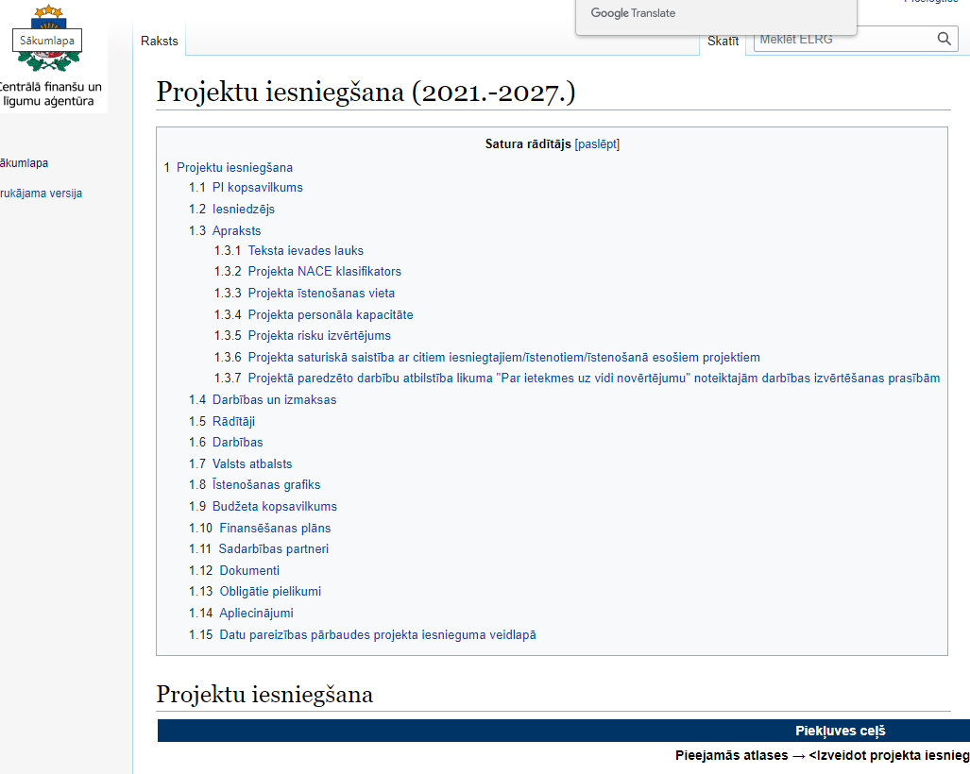
KPVIS rokasgrāmata
KPVIS rokasgrāmata
KPVIS rokasgrāmata PI iesniegšanai

Slide 10
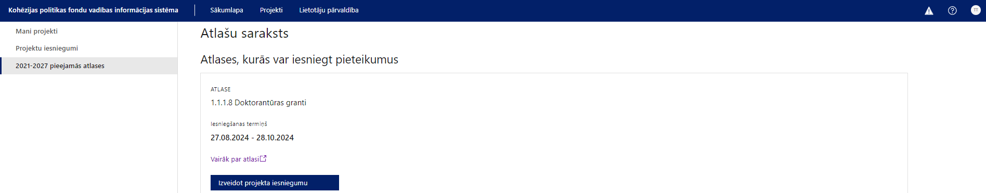
PI tiek sagatavots un iesniegts KPVIS
https://projekti.cfla.gov.lv/
Pieteikt paziņojumu
Skatīt rokasgrāmatu
(pieejama arī šeit)

Slide 11
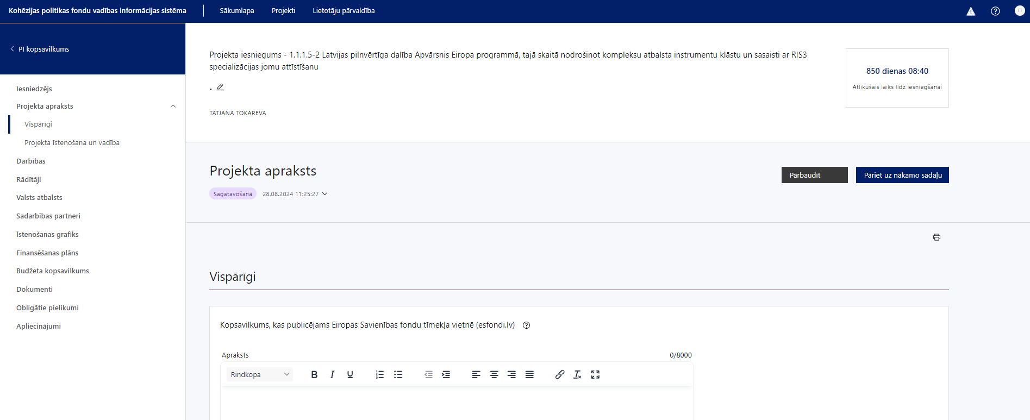
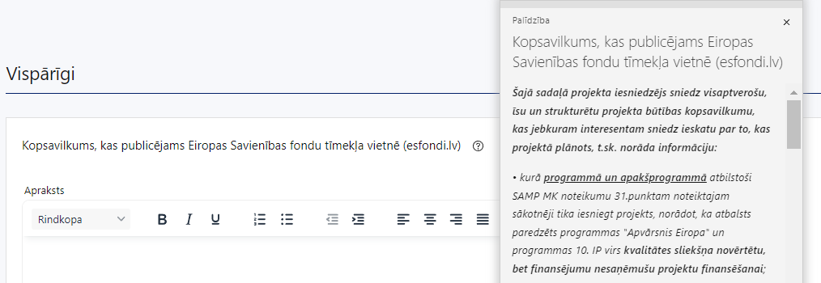
PI sagatavošana KPVIS
Projekta iesniegšanas termiņa kontrole
Projekta iesnieguma sadaļas un pielikumi
Paskaidrojošie paziņojumi

Slide 12
Kam pievērst uzmanību
ATZĪMĒ DARBĪBAS
IZVEIDO DARBĪBAS APRAKSTU
DEFINĒ DARBĪBAS SASNIEDZĀMO VĒRTĪBU/ REZULTĀTU
• norāda skaitlisko izteiksmi un atbilstošu mērvienību
• darbību rezultātiem jāizriet no darbības satura un apraksta, piemēram, “īstenots projekts”, “publicēti zinātniskie raksti” utt..
RIS3 rādītājus nav iespējams izvēlēties sadaļā “Darbības”, bet informāciju kādus RIS3 rādītājus iesniedzējs paredz sasniegt un uzkrāt jānorāda sadaļā “Projekta mērķis” bet
PIEVIENO HP VINPI DARBĪBAS un to aprakstus
ATZĪMĒ UZRAUDZĪBAS RĀDĪTĀJUS
VEIC ATZĪMES PROJEKTA ĪSTENOŠANAS LAIKA GRAFIKĀ
SADAĻĀ BUDŽETS ATZĪMĒ DARBĪBAS PRET IZMAKSU POZĪCIJĀM
rezultāta (1118)
HP VINPI
(vismaz 1 – noteikts MK noteikumos)
darbības plāno ne ilgāk kā norādīts MK noteikumos
darbību uzsākšanu plāno no līguma par projekta īstenošanu noslēgšanas datuma
sniedz darbību aprakstu, norādot kādi pasākumi un darbības tiks veiktas attiecīgās darbības īstenošanas laikā
pamatotām:
vērstām uz projekta aprakstīto problēmu risinājumu
ir aprakstīta to ietvaros plānotā rīcība;
tās tieši ietekmē projekta mērķa, rezultātu un rādītāju sasniegšanu,
ir pamatota to nepieciešamība, aprakstīta to ietvaros plānotā rīcība;
veicot atzīmes laika grafikā, pārliecinās par darbību secīgumu un to, ka darbības nodrošina rādītāju sasniegšanu
plānotās darbības risinās identificētās mērķa grupas vajadzības un problēmas
precīzi definētām:
Projekta darbībām jābūt:
darbībām var veidot viena līmeņa apakšadarbības
nacionālos (1118)
nosakot darbībai nacionālo rādītāju, šai darbībai var nedefinēt atsevišķu sasniedzamo vērtību
iznākuma (1118)
vismaz 3 vispārīgās HP VINPI darbības, kas aptver komunikācijas aktivitātes, projekta vadību un īstenošanu un publiskos iepirkumus
vismaz 3 specifiskās HP VINPI darbības, kas risinās identificētās mērķa grupas vajadzības un problēmas un veicinās vienlīdzību, iekļaušanu, nediskrimināciju un pamattiesību ievērošanu
Izdarāms, kad izveidotas attiecīgas darbības un apakšdarbības
Pamācība PI darbības, HP rādītāja un HP darbības korektai sasaistīšanai

Slide 13
Projekta izmaksas, vidusposma vērtējums – SAMP 1.1.1.5. 2.kārta
Nacionālajā regulējumā nav noteiktas citu vienkāršoto izmaksu piemērošana kā tikai MSCA stipendiju apakšprogrammās.
Kā arī ir pieļaujama netiešo izmaksu proporcijas piemērošana, ja tāda ir bijusi paredzēta konkrētajā apakšprogrammā.
Visās citās apakšprogrammās iesniegto un SAMP 1.1.1.5. 2.kārtas ietvarā pārfinansēto projektu izdevumi ir attiecināmi kā faktiskie atbilstoši oriģinālajā iesniegumā plānotajām pozīcijām.
Vidusposma un gala zinātniskās kvalitātes novērtējums tiks nodrošināts visiem projektiem (atbilstoši SAMP MK noteikumu 49.punktam), kuru īstenošanas termiņš nav īsāks par 24 mēnešiem.

Slide 14
Līdzfinansējums – SAMP 1.1.1.5 2.kārta
Ja projekta iesniedzējs ir privāto tiesību juridiskā persona vai tās struktūrvienība, projekta iesniedzējs projekta īstenošanai nepieciešamo nacionālo līdzfinansējumu nodrošina no projekta iesniedzēja privātā finansējuma:
projekta iesniedzēja rīcībā esošie līdzekļi,
kredītresursi vai citi finanšu resursi, par kuriem nav saņemts nekāds publisks atbalsts,
finansējums, par kuru nav saņemts nekāds valsts vai pašvaldības galvojums, vai valsts vai pašvaldības kredīts ar atvieglotiem nosacījumiem.

Slide 15
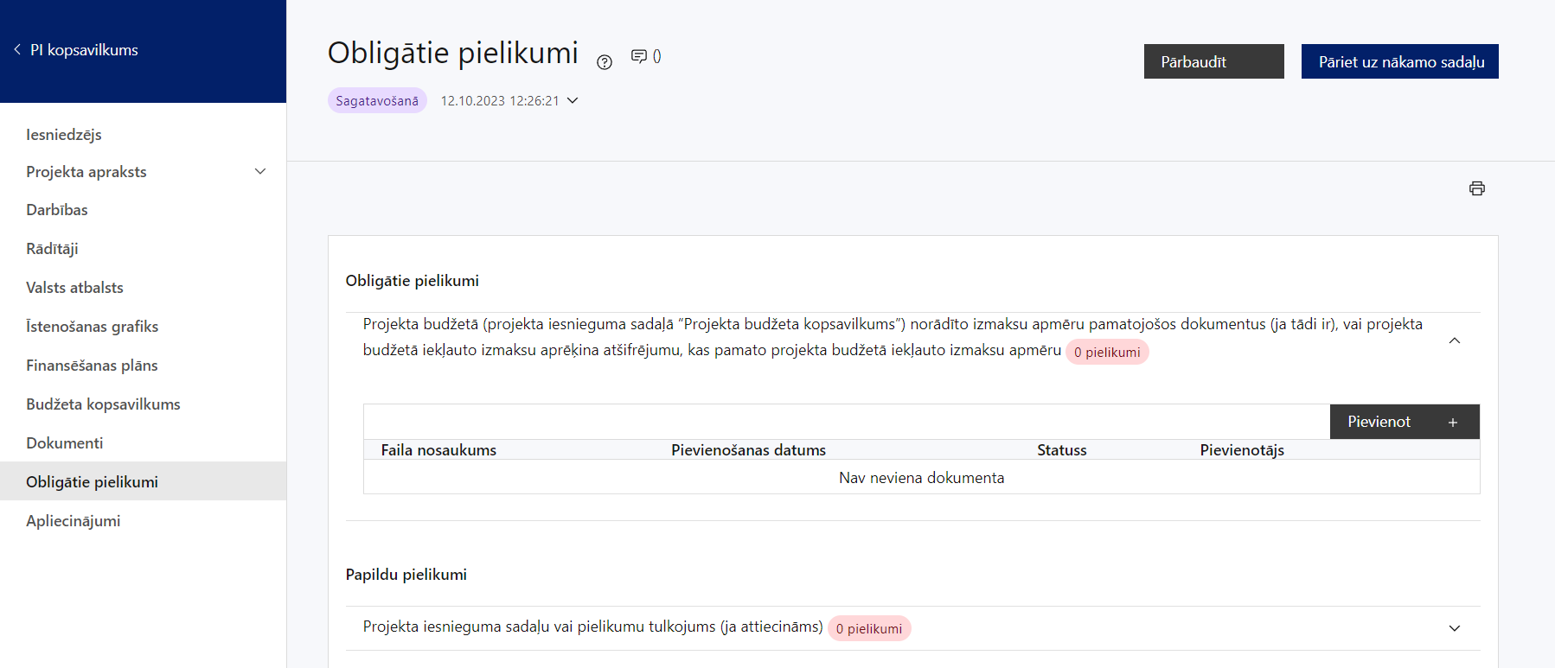
Papildus pievienojamie dokumenti
Obligāti pievienojamie pielikumi | Informācija, kas nepieciešama projekta iesnieguma vērtēšanai, ja to nav iespējams integrēt projekta iesniegumā | Projekta iesnieguma sadaļu vai pielikumu tulkojums (ja attiecināms)
Nepievienojot pielikumus šajā sadaļā, nevarēs iesniegt projekta iesniegumu
Pievieno pielikumus, ja attiecināms

Slide 16
Obligātie pielikumi– PO statusa noteikšanai
“Metodiku atbilstības pētniecības un zināšanu izplatīšanas organizācijas noteikšanai”
PI pievieno aizpildītu “Apliecinājums par atbilstību pētniecības un zināšanu izplatīšanas organizācijai”, kur skaidri pamato:
organizācijas galveno mērķis jeb pamatdarbību, to apliecinot:
  gan ar informāciju, kas ir pieejama darbību reglamentējošos dokumentus,
  gan norādot uz pamatdarbības faktiso izpildi jeb aktīvo darbību
Zinātniskā kapacitāte
Saimnieciskās darbības finansējuma, izmaksu un ieņēmumu atsevišķa uzskaite
Priviliģētas piekļuves radītajiem rezultātiem neesamība
Apliecinājumā var norādīt saites uz dokumentiem, informāciju, kas pamato apliecinājumā sniegto informāciju.
Savukārt, ja apliecinājumā norādītie pielikumi nav publiski pieejami, tos pievieno projekta iesniegumam, norādot pielikuma nosaukumu apliecinājumā
SAMP 1.1.1.8. gadījumā “Apliecinājums par atbilstību pētniecības un zināšanu izplatīšanas organizācijai” jāsagatavo gan PI iesniedzējam, gan sadarbības partnerim/-eim.
Notes:
SAMP 1.1.1.8. gadījumā “Apliecinājums par atbilstību pētniecības un zināšanu izplatīšanas organizācijai” jāsagatavo gan PI iesniedzējam, gan sadarbības partnerim/-eim.

Slide 17
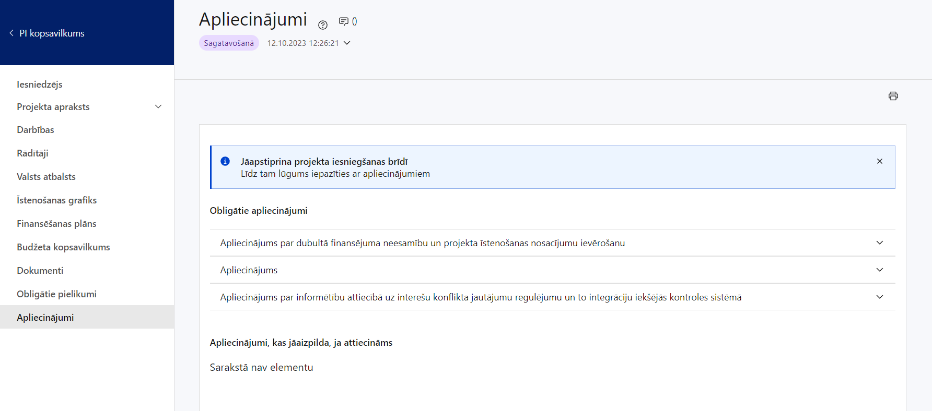
Projekta iesniegšana

Slide 18
Atlases process un laika grafiks
1115 2k
atlase
Iesniedzēji iesniedz PI
Projekti tiek vērtēti
PI iesniegšanas secībā
PI var iesniegt kamēr būs pieejams finansējums
līdz 2026.gada 31.decembrim plkst.23:59
Lēmumus par PI apstiprināšanu, apstiprināšanu ar nosacījumu vai noraidīšanu pieņem PI iesniegšanas secībā
PI darbības pilnā apmērā jārealizē
ne ilgāk kā līdz 2029. gada
30. septembrim.
CFLA
izsludina atlasi
1118 atlase
Visi PI tiek vērtēti
pēc 28.10.2024.
Lēmumi tiek pieņemti par visiem projektiem, neņemot vērā to iesniegšanas secību
Iesniedzēji iesniedz PI
līdz 28.10.2024.
PI darbības pilnā apmērā jārealizē
ne ilgāk kā
līdz 2029.gada 31.oktobrim.
CFLA
izsludina atlasi
Notes:
SAMP 1.1.1.5. 2.kārtas ietvaros PI varēs iesniegt no 2024.gada 28.augusta kamēr publiskais finansējums pieejams pilnā apmērā un kamēr var īstenot pārfinansējamo projektu (visas ieplānotas darbības pilnā apmērā), bet ne ilgāk kā līdz 2026.gada 31.decembrim plkst.23:59, projekta īstenošanu plānojot saskaņā ar vienošanos vai līgumu par projekta īstenošanu, kas noslēgta starp finansējuma saņēmēju un sadarbības iestādi, bet ne ilgāk kā līdz 2029. gada 30. septembrim.
SAMP 1.1.1.8. ietvaros PI tiek sagatavots un iesniegts no 2024.gada 27.augusta līdz 2024.gada 2.novembrim plkst.23:59. Projektu īsteno saskaņā ar noslēgto vienošanos par projekta īstenošanu, bet ne ilgāk kā līdz 2029.gada 31.oktobrim.

Slide 19
Ieskats vērtēšanas kārtībā
vienotie kritēriji
vienotie izvēles kritēriji
specifiskie atbilstības kritēriji
Projektu iesniegumu vērtēšanas kārtība:
projektu iesniegumu vērtēšanai tiek izveidota projektu iesniegumu vērtēšanas komisija
vērtēšanas komisija darbojas saskaņā ar vērtēšanas komisijas nolikumu
vērtēšanas komisija vērtē projekta iesnieguma atbilstību projektu iesniegumu vērtēšanas kritērijiem:
  izmantojot projektu iesniegumu vērtēšanas kritēriju piemērošanas metodiku
  aizpildot projekta iesnieguma vērtēšanas veidlapu
vērtēšanas komisija sēdē izskata un apspriež projekta iesnieguma vērtējumu un lemj par vērtēšanas rezultātu:
  apstiprināšanu – ja PI atbilst visiem kritērijiem
  apstiprināšanu ar nosacījumu – ja PI nepieciešami kādi precizējumi
  noraidīšanu – ja pēc precizējumu veikšanas PI tomēr neatbilst kritērijiem

Slide 20
Ieskats vērtēšanas kārtībā – 1.1.1.5. 2.k.
Vērtēšanas komisija:
vērtēs projektu iesniegumus to iesniegšanas secībā,
pieņems lēmumus projektu iesniegumu iesniegšanas secībā.
Pirms vērtēšanas uzsākšanas komisija pārliecinās, vai projektu iesniegumu atlases kārtas ietvaros ir pieejams finansējums projekta īstenošanai projekta iesniegumā pieprasītā publiskā finansējuma pilnā apmērā.
Ja finansējums nav pietiekams projekta iesniegumā pieprasītā publiskā finansējuma pilnā apmērā, tad šī projekta iesnieguma vērtēšanu neturpina, vērtēšanas veidlapā pārējiem kritērijiem norādot “Netiek vērtēts” un papildinot ar paskaidrojumu, kāpēc netiek vērtēts.
MK noteikumi neparedz, ka zinātniskās institūcijas varētu līdzfinansēt projektus nepietiekama pieejamā finansējuma gadījumā.

Slide 21
Paldies par uzmanību
Jautājumu gadījumā lūdzam sazināties ar Nemateriālo investīciju projektu atlases nodaļas
vecāko eksperti Tatjanu Tokarevu 27044919; tatjana.tokareva@cfla.gov.lv
vadošo eksperti Viktoriju Boboviču 20373447; viktorija.bobovica@cfla.gov.lv
Ja nepieciešama tehniska palīdzība darbā ar KPVIS, zvaniet 20003306 vai sūtiet e-pastu vis@cfla.gov.lv

